Slide 1



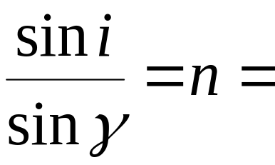
一 双折射的寻常光和非寻常光
折 射 定 律
双折射现象
方解石晶体
动 光 学
动 光 学
波
玻璃
常量

Slide 2
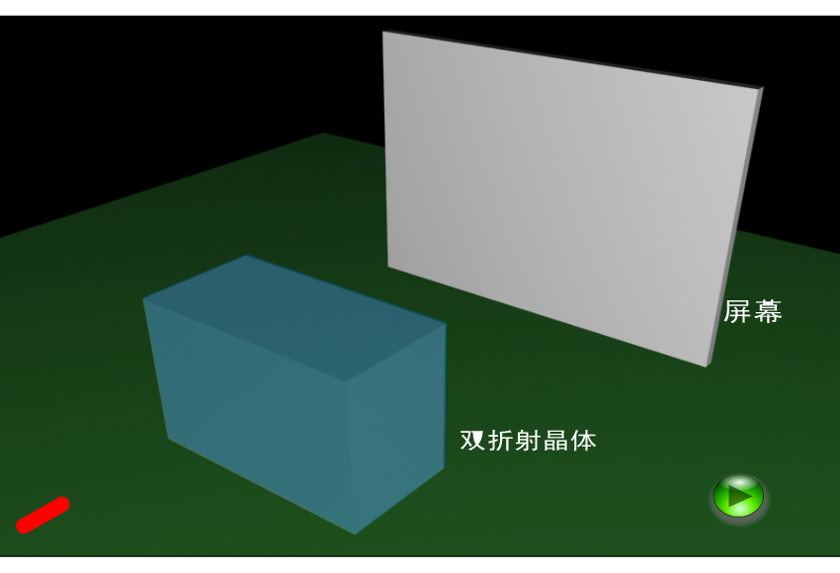
光通过双折射晶体

Slide 3
寻常光线
服从折射定律的光线
非常光线
不服从折射定律的光线
（一般情况，非常光不在入射面内）

Slide 4



实验证明： O 光和 光均为偏振光.
A
B
e
o
o
e

Slide 5
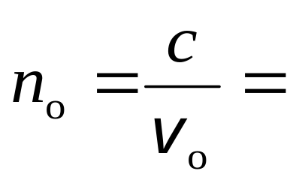



产 生 双 折 射 的 原 因
寻常光线 在晶体中各方向上传播速度相同.
光轴
o光波阵面
常量
光波阵面

Slide 6
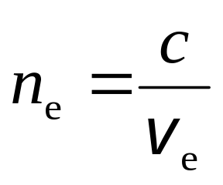
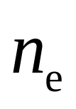
非常光线 在晶体中各方向上传播速度不同,随方向改变而改变.
光轴
o光波阵面
为主折射率
光波阵面

Slide 7


方解石晶体
光轴
A
光轴 在方解石这类晶体中存在一个特殊的方向，当光线沿这一方向传播时不发生双折射现象 .
B
光轴

Slide 8






主截面 当光在一晶体表面入射时，此表面的法线与光轴所成的平面.
光轴
光轴
光
光

Slide 9
选择进入下一节：
11-0 教学基本要求
11-1 相干光
11-2 杨氏双缝干涉 劳埃德镜
11-3 薄膜干涉
11-4 劈尖 牛顿环 迈克耳孙干涉仪
11-5 光的衍射

Slide 10
选择进入下一节：
11-6 夫琅禾费单缝衍射
11–7 夫琅禾费圆孔衍射 光学仪器的
分辨本领
11-8 衍射光栅
11-9 光的偏振性 马吕斯定律
11-10 反射光和折射光的偏振

Slide 11
选择进入下一节：
11-11 双折射
* 11-12 偏振光的干涉
* 11-13 液晶
* 11-14 几何光学

